Slide 1
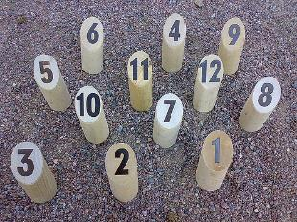
Réaumur
Concours de
Mölkky
Samedi 30 juin 2018
Venez vous détendre en famille ou entre amis au stade de foot à partir de 14 H
Ouvert à tous
12 €
La doublette
Sur place : sandwichs, bar

